Slide 1

Geschichte eines Kindes
Anna Kim

Slide 2
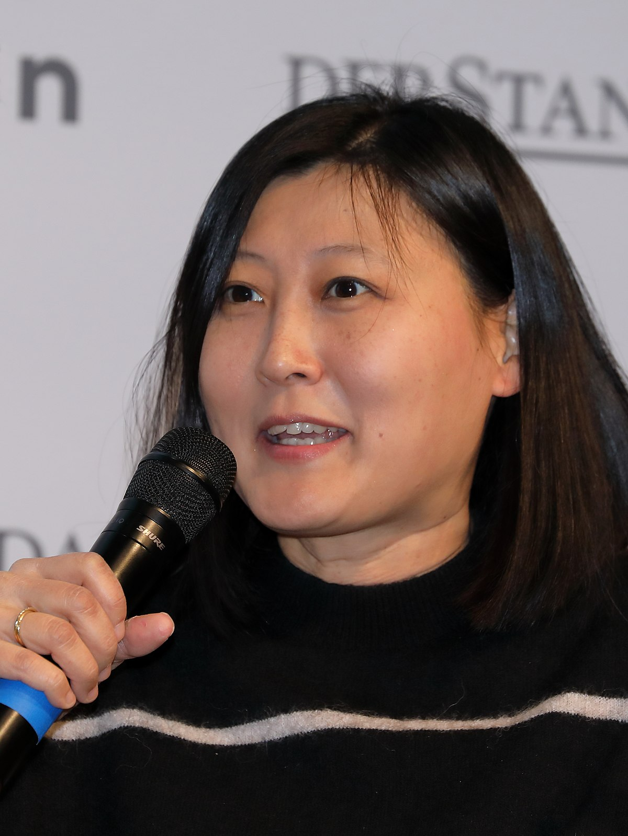
Anna Kim
1977 in Daejeon in Südkorea geboren
Studierte Philosophie und Theaterwissenschaft
Seit 2000 Mitglied in der Grazer Autorenversammlung
„Geschichte eines Kindes“ ist ihr neustes Werk
Viele Stipendien und ein paar Preise
Nominiert für Österreichischen und Deutschen Buchpreis

Slide 3

Geschichte eines Kindes - Infos
Suhrkamp Verlag
Nominiert für Deutschen und Österreichischen Buchpreis (2022)
Beruht auf wahrer Begebenheit
23,00 €

Slide 4

Geschichte eines Kindes - Inhalt
Zwei Handlungsstränge:
Eine Sozialarbeiterin beginnt eine obsessive Suche nach dem Vater eines Neugeborenen, das im Jahr 1953 zur Adoption freigegeben wurde, um den "rassischen Hintergrund" des Kindes zu bestimmen.
Franziska, eine österreichische Autorin mit südkoreanischer Mutter, versucht mit Hilfe von Daniels Ehefrau Joan, die Puzzleteile von seiner Geschichte zu rekonstruieren.

Slide 5
Figuren
Franziska
Joan
Carol Truttman
Daniel Truttman
Marlene Wrinckler
Silvia

Slide 6
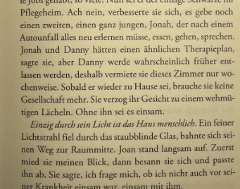
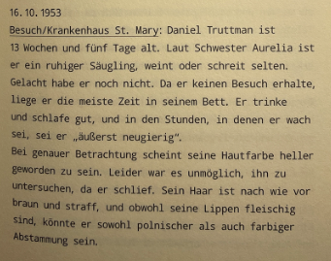
Gliederung und Aufbau
Ca. 230 Seiten
Zwei Stränge → jeder Strang 50% des Gesamtinhalts
Abwechselnd Geschichte und Akteneinträge
Unterschiedlicher Aufbau

Slide 7

Sprache und Stil
Hauptsächlich Präteritum, in den Akteneinträgen Konjunktiv
Detailreiche Beschreibungen
Englische Begriffe
Veraltete Begriffe
Politisch unkorrekte Begriffe

Slide 8
Thematik
Rassismus
Familiäre Beziehungen
Herkunfts- und Identifikationsprobleme

Slide 9
Rezensionen
≫... aufwühlend, komplex und bestens geeignet, Leserinnen und Leser über die letzte Seite hinaus zu beschäftigen. Der Fall ist noch nicht abgeschlossen, sobald das Buch zugeklappt ist.≪ - Martin Oehlen, Frankfurter Rundschau
≫ Über Rassismus schreiben viele, ... aber nur wenige tun das so glaubhaft, klug und an die Nieren gehend wie Anna Kim.≪ - Günter Kaindlstorfer, ORF
≫Es ist der beste österreichische Roman des Jahres ...≪ - Peter Pisa, Der Kurier

